Slide 1



How Do We Compare Biological Sequences? (Dynamic Programming)
Заголовок
Цифровая 3D-медицина
Подзаголовок презентации
Результаты в области компьютерной графики и геометрического моделирования

Slide 2
Динамическое программирование
Способ решения сложных задач путём разбиения их на более простые подзадачи.
Исходные задачи представляются в виде набора перекрывающихся подзадач, сложность которых меньше исходных
Динамическое программирование сверху — это простое запоминание результатов решения тех подзадач, которые могут повторно встретиться в дальнейшем
Динамическое программирование снизу – переформулирование сложной задачи в виде рекурсивной последовательности более простых подзадач.

Slide 3
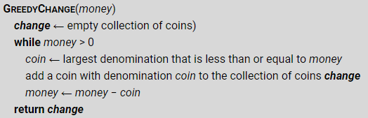
Задача о размене монет
Представьте, что человек покупает учебник в книжном магазине за $69,24, наличными он заплатил $70. Он должен получить сдачу 76 центов, и кассир должен принять решение о том, давать ли ему гору из 76 монет по 1 центу или всего четыре монеты (25 + 25 + 25 + 1 = 76). Получить сдачу в этом примере легко, но он показывает более общую проблему – как кассир может сдать сдачу, используя наименьшее количество монет?
Различные валюты имеют разные возможные номиналы монет. В США номиналами монет являются (100, 50, 25, 10, 5, 1); в Римской Республике они были (120, 40, 30, 24, 20, 10, 5, 4, 1).
Эвристика, используемая кассирами во всем мире для выдачи сдачи, которая называется GreedyChange, итерационно выбирает монеты наибольшего возможного достоинства.

Slide 4
Задача о размене монет
Номиналы монет в Римской Республике (120, 40, 30, 24, 20, 10, 5, 4, 1).
Допустим, нужно сдать 48 единиц валюты (денарии) в Древнем Риме.
Как эту задачу решит GreedyChange?
Как эту задачу решить правильно?

Slide 5
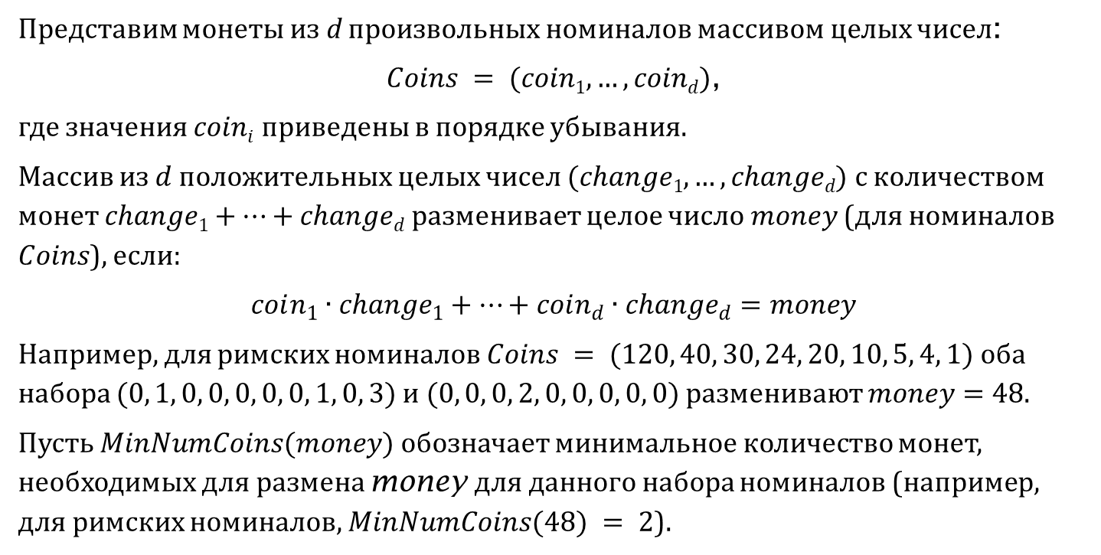
Задача о размене монет
Представим монеты из d произвольных номиналов массивом целых чисел:
$Coins = (coin1, …, coind)$,
где значения $coini$ приведены в порядке убывания.
Массив из $d$ положительных целых чисел $(change1, …, changed)$ с количеством монет $change1+…+changed$ разменивает целое число $money$ (для номиналов $Coins$), если:
$$coin_{1}∙change_{1}+…+coin_{d}∙change_{d}=money$$
Например, для римских номиналов $Coins = (120, 40, 30, 24, 20, 10, 5, 4, 1)$ оба набора $(0, 1, 0, 0, 0, 0, 0, 1, 0, 3)$ и $(0, 0, 0, 2, 0, 0, 0, 0, 0)$ разменивают $money=48$.
Пусть $MinNumCoins(money)$ обозначает минимальное количество монет, необходимых для размена money для данного набора номиналов (например, для римских номиналов, $MinNumCoins(48) = 2$).
Change Problem: Find the minimum number of coins needed to make change. Input: An integer money and an array Coins of d positive integers. Output: The minimum number of coins with denominations Coins that changes money.

Slide 6
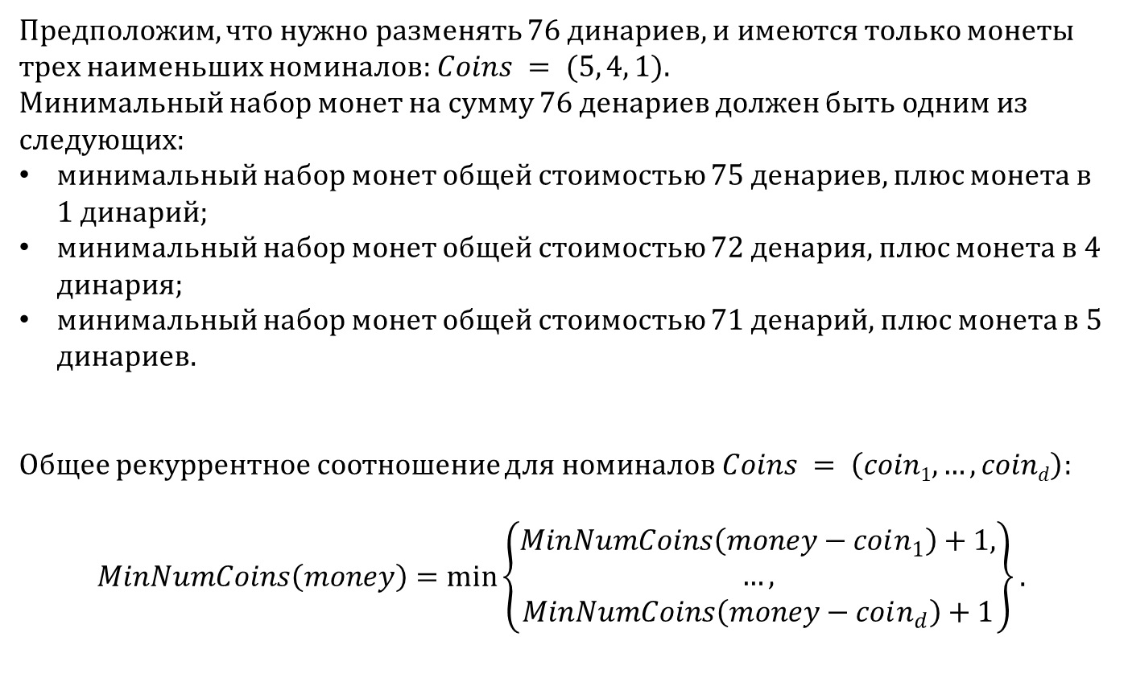
Задача о размене монет
Предположим, что нужно разменять 76 динариев, и имеются только монеты трех наименьших номиналов: $Coins = (5, 4, 1)$.
Минимальный набор монет на сумму 76 денариев должен быть одним из следующих:
минимальный набор монет общей стоимостью 75 денариев, плюс монета в 1 динарий;
минимальный набор монет общей стоимостью 72 денария, плюс монета в 4 динария;
минимальный набор монет общей стоимостью 71 денарий, плюс монета в 5 динариев.
Общее рекуррентное соотношение для номиналов $Coins = \left(coin1, …, coind\right)$:
$$MinNumCoins\left(money\right)=\min\left\{\begin{aligned}MinNumCoins\left(money−coin_{1}\right)+1, \\ …, \\ MinNumCoins\left(money−coin_{d}\right)+1\end{aligned}\right\}.$$

Slide 7
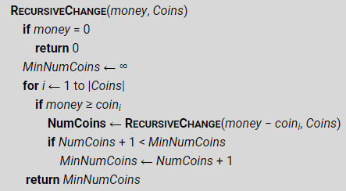
Задача о размене монет
Недостатки алгоритма?

Slide 8
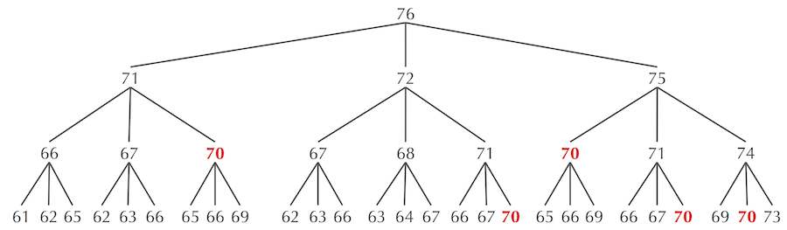
Задача о размене монет
RecursiveChange может показаться эффективным, но он непрактичен, поскольку он пересчитывает оптимальную комбинацию монет для заданного значения money снова и снова.
Например, когда money = 76 и Coins = (5, 4, 1), MinNumCoins(70) вычисляется шесть раз, пять из которых показаны на рисунке ниже.
Это может показаться не проблемой, но MinNumCoins(30) будет вычисляться миллиарды раз.

Slide 9
Динамическое программирование
Способ решения сложных задач путём разбиения их на более простые подзадачи.
Исходные задачи представляются в виде набора перекрывающихся подзадач, сложность которых меньше исходных
Динамическое программирование сверху — это простое запоминание результатов решения тех подзадач, которые могут повторно встретиться в дальнейшем
Динамическое программирование снизу – переформулирование сложной задачи в виде рекурсивной последовательности более простых подзадач.

Slide 10
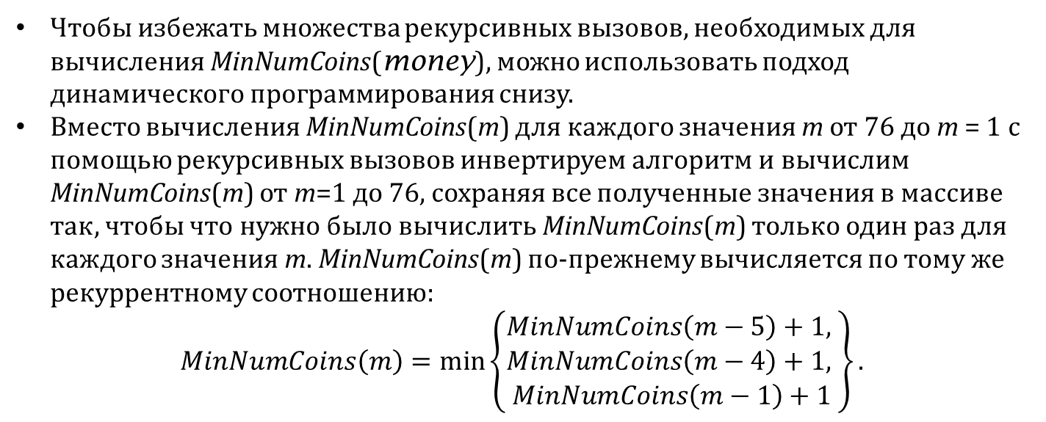
Задача о размене монет
money = 76 и Coins = (5, 4, 1)
Чтобы избежать множества рекурсивных вызовов, необходимых для вычисления MinNumCoins(money), можно использовать подход динамического программирования снизу.
Вместо вычисления MinNumCoins(m) для каждого значения m от 76 до m = 1 с помощью рекурсивных вызовов инвертируем алгоритм и вычислим MinNumCoins(m) от m=1 до 76, сохраняя все полученные значения в массиве так, чтобы что нужно было вычислить MinNumCoins(m) только один раз для каждого значения m. MinNumCoins(m) по-прежнему вычисляется по тому же рекуррентному соотношению:
$$MinNumCoins\left(m\right)=\min\left\{\begin{aligned}MinNumCoins\left(m−5\right)+1, \\ MinNumCoins\left(m−4\right)+1, \\ MinNumCoins\left(m−1\right)+1\end{aligned}\right\}.$$
m | 0 | 1 | 2 | 3 | 4 | 5 | 6 | 7 | 8 | 9 | 10 | 11 | 12
MinNumCoins(m) | 0 | 1 | 2 | 3 | 1 | 1 | 2 | 3 | 2 | 2 | 2 | 3 | 3

Slide 11
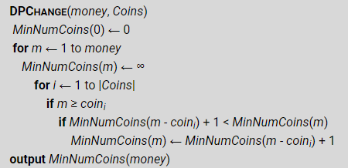
Задача о размене монет
Сложность?

Slide 12
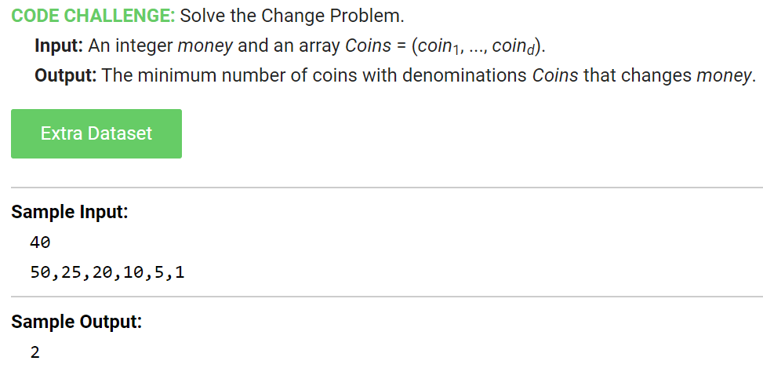
Задача о размене монет

Slide 13
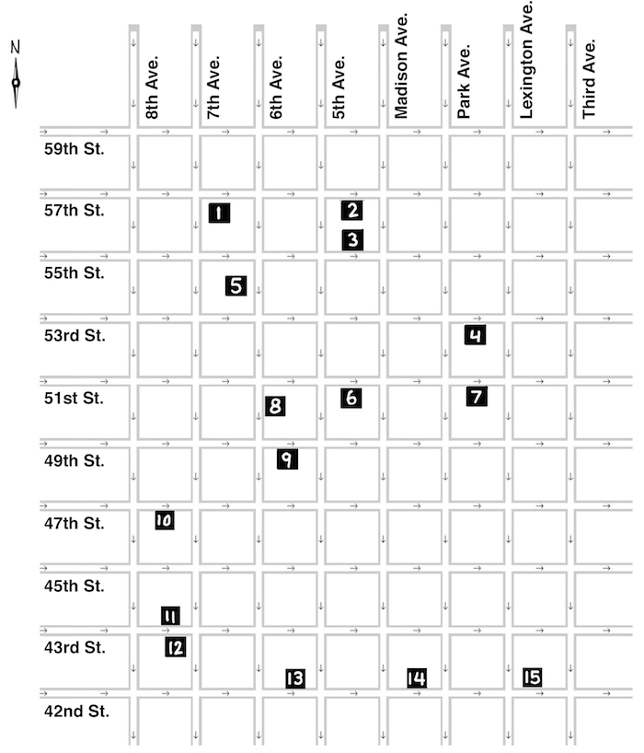
The Manhattan Tourist Problem
Представьте, что вы являетесь туристом в Мидтауне Манхэттена, и вы хотите посетить как можно больше достопримечательностей на своем пути от перекрестка 59-й улицы и 8-й авеню до перекрестка 42-й улицы и 3-й авеню. Однако, вы ограничены во времени, и на каждом перекрестке вы можете пойти только на юг (↓) или на восток (→). Можно выбирать из множества разных путей через карту, но ни один путь не будет посещать все достопримечательности. Задача поиска пути, который посещает большинство достопримечательностей, называется задачей Манхэттенского туриста.
Упрощенная схема Мидтауна Манхэттена. Турист стартует на пересечении 59-й улицы и 8-й авеню в северо-западном углу и заканчивает на пересечении 42-й улицы и 3-й авеню в юго-восточном углу, путешествуя только на юг или восток между перекрестками. Представленные достопримечательности: Карнеги-холл (1), Tiffany & Co. (2), здание Sony (3), Музей современного искусства (4), отель Four Seasons (5), собор Св. Патрика (6) (7), Radio City Music Hall (8), Рокфеллер-центр (9), здание Paramount (10), здание New York Times (11), Таймс-сквер (12), General Society of Mechanics and Tradesmen (13), Центральный вокзал (14) и здание Крайслер (15).

Slide 14
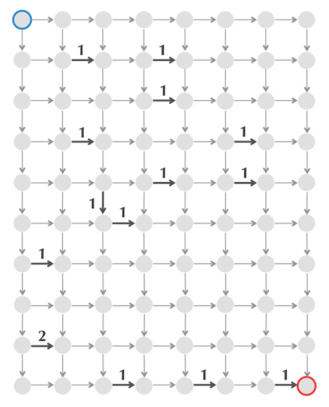
The Manhattan Tourist Problem
Представим карту Манхэттена как ориентированный граф ManhattanGraph:
Каждое пересечение улиц определяется как узел
Каждый квартал между двумя пересечениями – как направленное ребро, указывающее направление движения (↓ или →). Каждому направленному ребру назначается вес, равный количеству достопримечательностей вдоль соответствующего блока.
Стартовый (синий) узел называется узлом-источником (source), а конечный (красный) узел называется узлом-стоком (sink).
Суммарный вес вдоль пути от источника к стоку дает количество достопримечательностей по этому пути.
Для решения задачи Манхэттенского туриста нужно найти путь с максимальным весом, соединяющий источник со стоком (также называемый самым длинным путем) в ManhattanGraph.

Slide 15
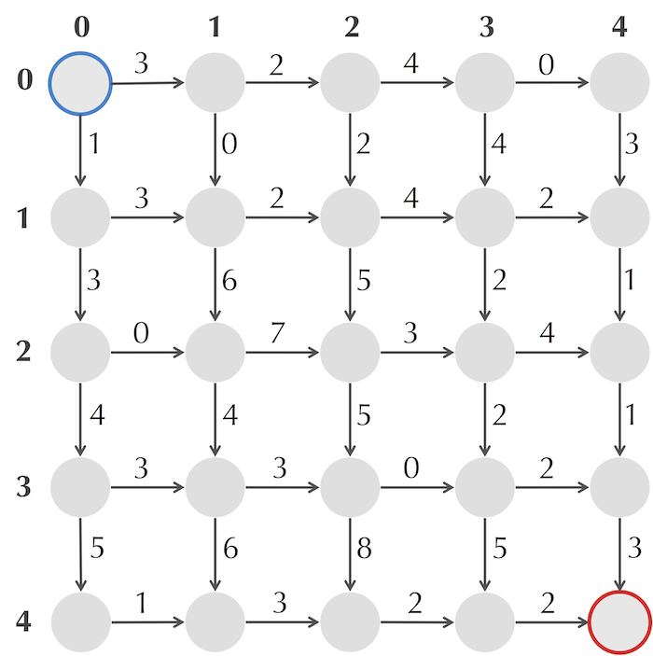
The Manhattan Tourist Problem
Можно смоделировать любую прямоугольную сетку улиц, используя аналогичный ориентированный граф. В отличие от декартовой плоскости, оси этой сетки ориентированы вниз и вправо. Таким образом, синему узлу-источнику присваиваются координаты (0, 0), а красном узлу-стоку присваиваются координаты (n, m).
Manhattan Tourist Problem: Find a longest path in a rectangular city. Input: A weighted n × m rectangular grid with n + 1 rows and m + 1 columns. Output: A longest path from source (0,0) to sink (n, m) in the grid.

Slide 16
The Manhattan Tourist Problem
Общее количество путей - формула?
Пример: для n=16 и m=12 количество путей равно 30421755
Целесообразно решать задачу полным перебором? Жадными алгоритмами?

Slide 17
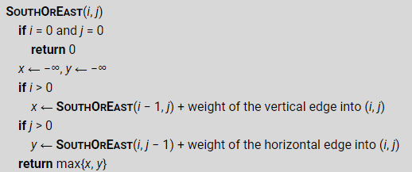
The Manhattan Tourist Problem
Можно реализовать алгоритм, решающий задачу о Манхэттенском туристе при помощи динамического программирования снизу.
Следующий псевдокод вычисляет длину самого длинного пути к узлу (i, j) на прямоугольной сетке, основываясь на наблюдении, что единственный способ достичь узла (i, j) в задаче о Манхэттенском туристе – либо двигаться на юг (↓) из (i - 1, j) или на восток (→) из (i, j - 1).
Недостатки?

Slide 18
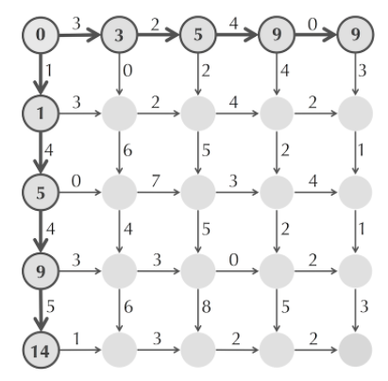
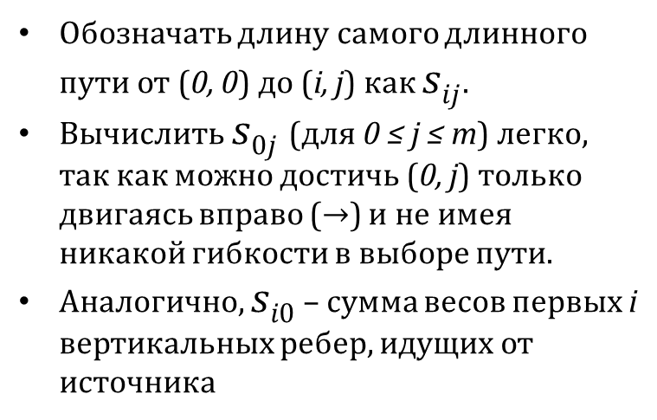
The Manhattan Tourist Problem
Аналогично RecursiveChange, SouthOrEast страдает от огромного количества рекурсивных вызовов, и нужно пересмотреть этот алгоритм с точки зрения динамического программирования снизу.
Чтобы найти длину самого длинного пути из источника (0, 0) в сток (n, m), сначала найдем длины самых длинных путей от источника ко всем узлам (i, j) в сетке, медленно расширяясь от источника.
Обозначать длину самого длинного пути от (0, 0) до (i, j) как $sij$.
Вычислить $s0j$ (для 0 ≤ j ≤ m) легко, так как можно достичь (0, j) только двигаясь вправо (→) и не имея никакой гибкости в выборе пути.
Аналогично, $si0$ – сумма весов первых i вертикальных ребер, идущих от источника

Slide 19
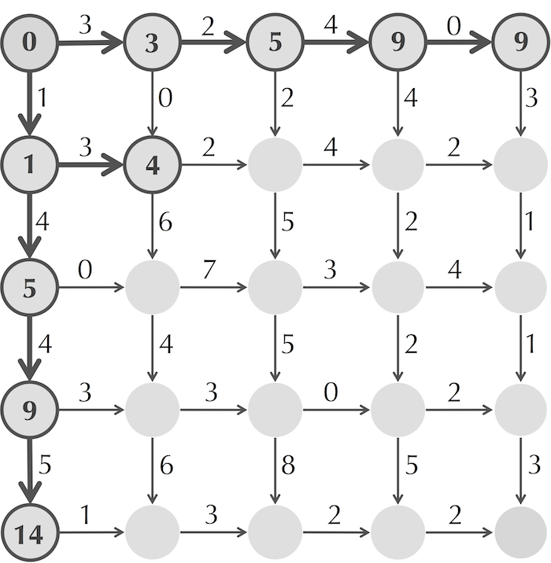
The Manhattan Tourist Problem
Для i>0 и j>0 единственным способом достижения узла (i, j) является переход вниз от узла (i-1, j) или перемещение вправо от узла (i, j-1). Таким образом, s_{i,j} можно вычислить как максимум из двух значений:
s_{i-1,j} + вес вертикального ребра от (i - 1, j) до (i, j)
s_{i,j-1} + вес горизонтального ребра от (i, j - 1) до (i, j)
Теперь, когда вычислены вычислили s_{0,1} и s_{1,0}, можно вычислить s_{1,1}. В (1, 1) можно прийти, перемещаясь вниз из (0, 1) или вправо из (1, 0). Следовательно, s_{1,1} – максимум двух значений:
s_{0,1} + вес вертикального ребра от (0, 1) до (1, 1) = 3 + 0 = 3
s_{1,0} + вес горизонтального ребра от (1, 0) до (1, 1) = 1 + 3 = 4

Slide 20
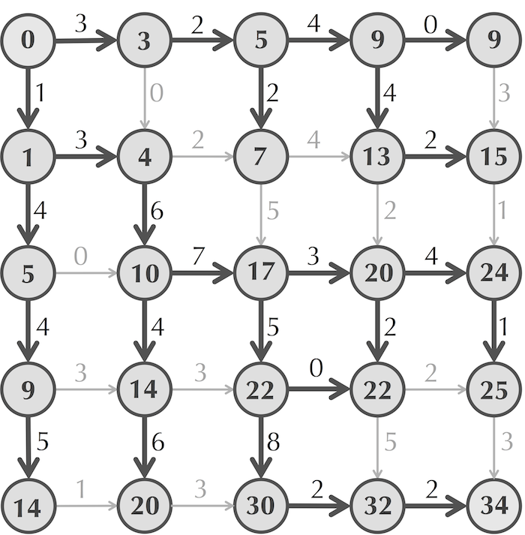
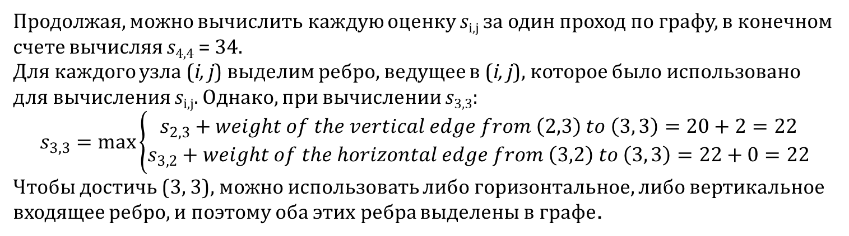
The Manhattan Tourist Problem
Продолжая, можно вычислить каждую оценку s_{i,j} за один проход по графу, в конечном счете вычисляя s_{4,4} = 34.
Для каждого узла (i, j) выделим ребро, ведущее в (i, j), которое было использовано для вычисления s_{i,j}. Однако, при вычислении s_{3,3}:
$$s_{3,3}=\max\left\{\begin{aligned}s_{2,3}+weight of the vertical edge from \left(2,3\right) to \left(3, 3\right)=20+2=22 \\ s_{3,2}+weight of the horizontal edge from \left(3,2\right) to \left(3, 3\right)=22+0=22\end{aligned}\right.$$
Чтобы достичь (3, 3), можно использовать либо горизонтальное, либо вертикальное входящее ребро, и поэтому оба этих ребра выделены в графе.

Slide 21
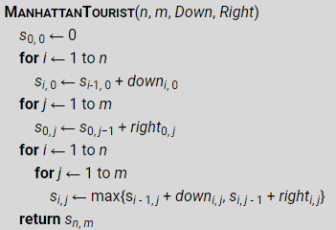
The Manhattan Tourist Problem
В следующем псевдокоде, down_{i,j} и right_{i,j} – соответствующие веса вертикальных и горизонтальных ребер, входящих в узел (i, j).
Матрицы, содержащие (down_{i,j}) и (right_{i,j}), обозначаются как Down и Right соответственно.

Slide 22
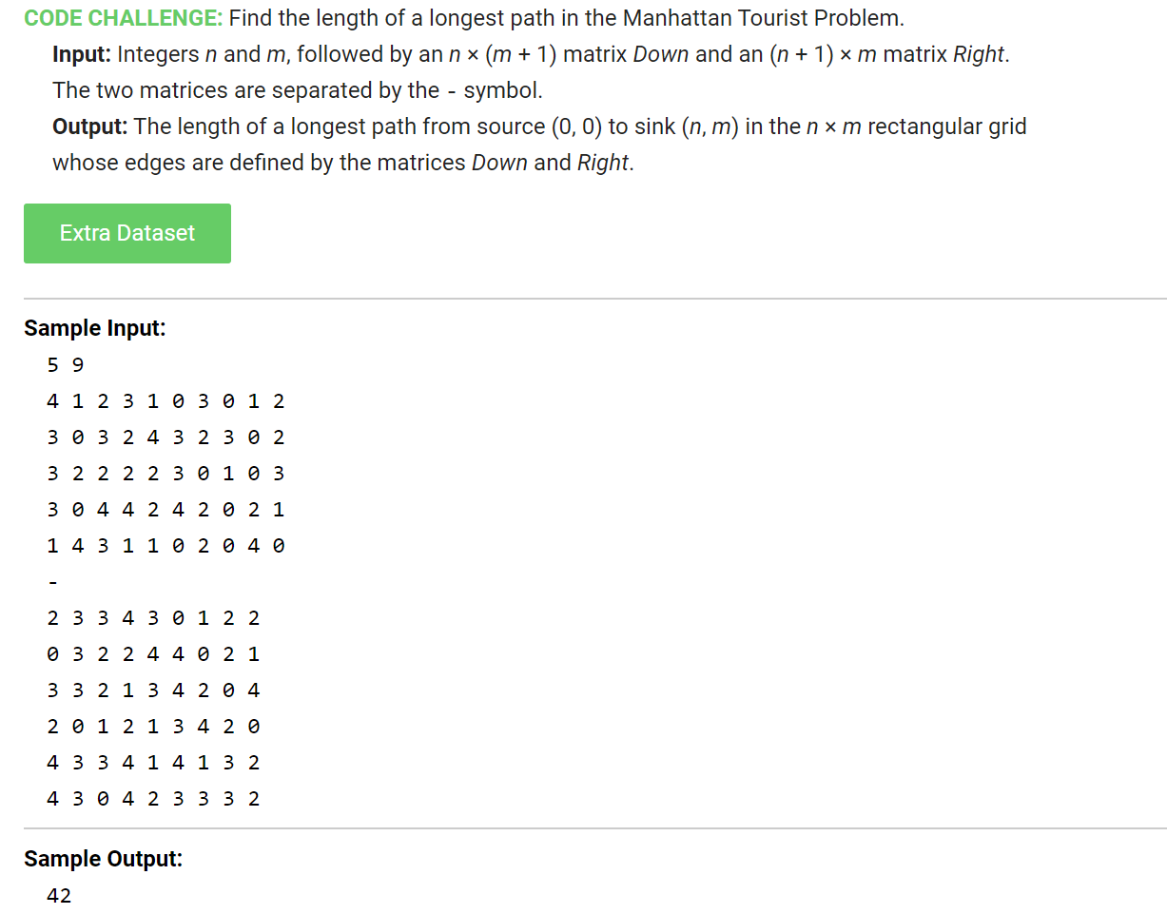
The Manhattan Tourist Problem

Slide 23
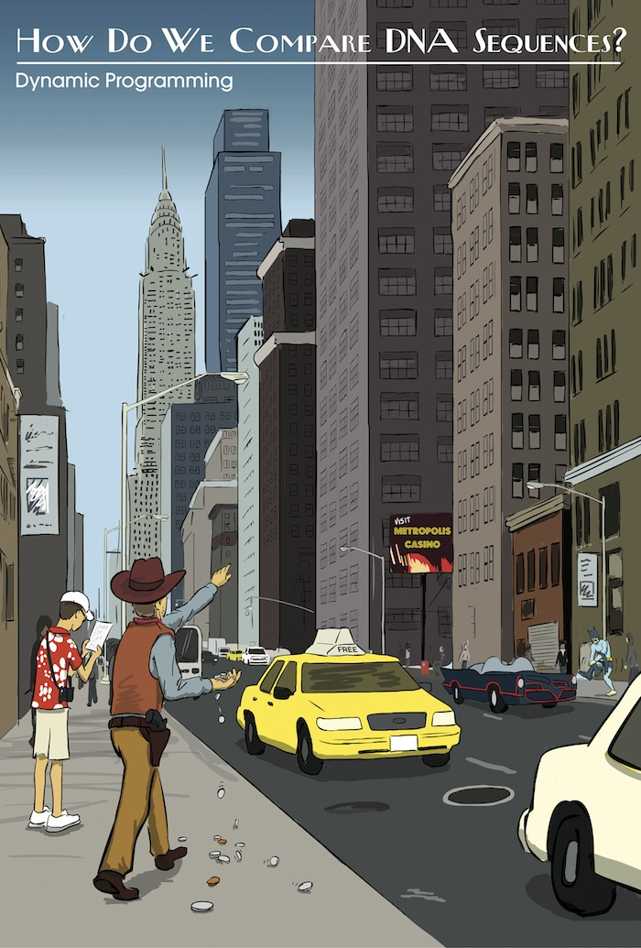
How Do We Compare Biological Sequences?

Slide 24
Выравнивание последовательностей
Сравнение последовательностей ДНК является одним из основных методов для решения биологических задач.
Для простоты будем сравнивать только две последовательности. Расстояние Хэмминга, которое считает несоответствия в двух строках, строго предполагает, что i-й символ одной последовательности поставлен против i-го символа другой последовательности. Однако, поскольку биологические последовательности подвержены вставкам и удалениям, часто бывает, что i-й символ одной последовательности соответствует символу в совершенно другом положении в другой последовательности. Поэтому целью является найти наиболее подходящее соответствие символов.
Например, ATGCATGC и TGCATGCA не имеют совпадающих позиций, поэтому их расстояние Хэмминга равно 8:
ATGCATGC TGCATGCA
Однако эти строки имеют 7 совпадающих позиций, если их по-разному выровнять:
ATGCATGC- -TGCATGCA

Slide 25
Выравнивание последовательностей
Можно думать о максимизации количества совпадающих символов в двух строках как об игре.
На каждом шаге есть два варианта:
Можно удалить первый символ из каждой последовательности, и в этом случае заработать очко, если символы совпадают;
Можно удалить первый символ из любой из двух последовательностей, и в этом случае не получить очков, но подготовить позицию, чтобы заработать больше очков в последующих ходах.
Цель – максимизировать количество очков.

Slide 26
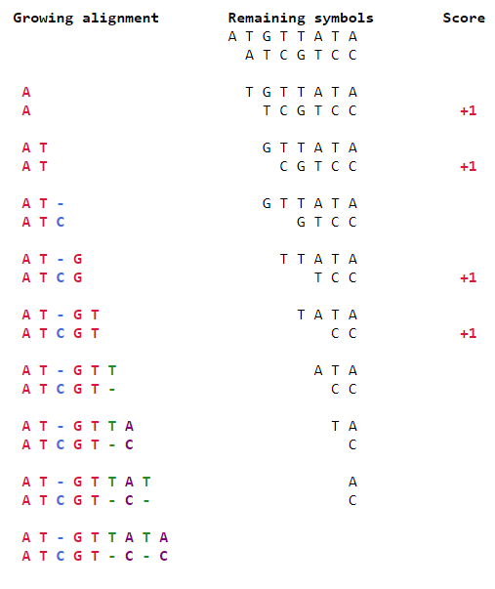
Выравнивание последовательностей

Slide 27
Выравнивание последовательностей
Определим выравнивание последовательностей v и w как двухстроковую матрицу таким образом, чтобы первая строка содержала символы v (по порядку), вторая строка содержала символы w (по порядку). В строки могут быть вставлены индели. Исключена ситуация, когда два инделя находятся в одном столбце.
Выравнивание представляет собой один из возможных сценариев, по которым v может превратиться в w.
Столбцы, содержащие одну и ту же букву в обеих строках, называются совпадениями (matches) и представляют собой консервативные нуклеотиды.
Столбцы, содержащие разные буквы, называются промахами (mismatches) и представляют собой однонуклеотидные замены.
Столбцы, содержащие индели (indels):
Столбец, содержащий пробел в верхней строке выравнивания, называется вставкой (insertion), так как подразумевается вставка символа при преобразовании v в w;
Столбец, содержащий символ пробела в нижней строке выравнивания, называется удалением (deletion), так как он указывает на удаление символа при преобразовании v в w.
Пример выравнивания ATGTTATA и ATCGTCC:
A T - G T T A T A
A T C G T - C – C

Slide 28
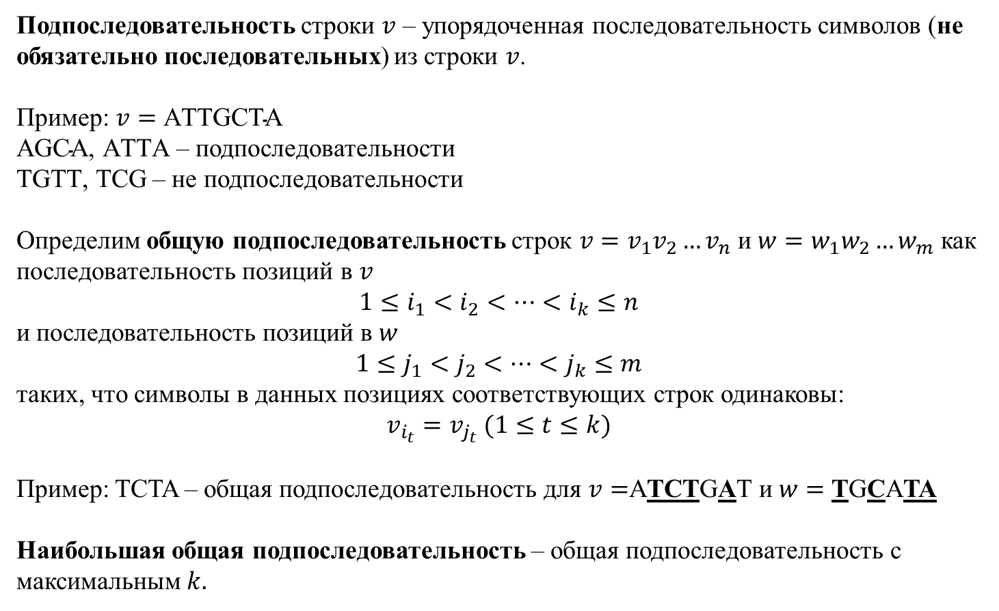
Наибольшая общая подпоследовательность
Подпоследовательность строки $v$ – упорядоченная последовательность символов (не обязательно последовательных) из строки $v$.
Пример: $v=\text{ATTGCTA}$
$\text{AGCA}\text{, }\text{ATTA}$ – подпоследовательности
$\text{TGTT}\text{,} \text{TCG}$ – не подпоследовательности
Определим общую подпоследовательность строк $v=v_{1}v_{2}…v_{n}$ и $w=w_{1}w_{2}…w_{m}$ как последовательность позиций в $v$
$$1≤i_{1}<i_{2}<…<i_{k}≤n$$
и последовательность позиций в $w$
$$1≤j_{1}<j_{2}<…<j_{k}≤m$$
таких, что символы в данных позициях соответствующих строк одинаковы:
$$v_{i_{t}}=v_{j_{t}} (1≤t≤k)$$
Пример: TCTA – общая подпоследовательность для $v=$ATCTGAT и $w=$ TGCATA
Наибольшая общая подпоследовательность – общая подпоследовательность с максимальным $k.$

Slide 29
Наибольшая общая подпоследовательность
Пример выравнивания ATGTTATA и ATCGTCC:
A T - G T T A T A
A T C G T - C – C
Совпадения (matches) в выравнивании двух строк определяют общую подпоследовательность двух строк или последовательность символов, входящих в одном и том же порядке (не обязательно последовательно) в обе строки.
Например, выравнивание выше указывает, что ATGT является общей подпоследовательностью ATGTTATA и ATCGTCC.
Таким образом, выравнивание двух строк, максимизирующее количество совпадений, соответствует наибольшей общей подпоследовательности этих строк. Две строки могут иметь более одной наибольшей общей подпоследовательности.
Задача:
Longest Common Subsequence Problem: Find a longest common subsequence of two strings. Input: Two strings. Output: A longest common subsequence of these strings.

Slide 30

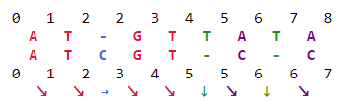
Наибольшая общая подпоследовательность
Пример выравнивания ATGTTATA и ATCGTCC:
A T - G T T A T A
A T C G T - C – C
Добавим два массива целых чисел к выравниванию ATGTTATA и ATCGTCC. Массив [0 1 2 2 3 4 5 6 7 8] содержит количество символов ATGTTATA, использованных до данного столбца в выравнивании. Аналогично, массив [0 1 2 3 4 5 5 6 6 7] содержит количество символов ATCGTCC, использованных до данного столбца.
Добавим третий массив [↘ ↘ → ↘ ↘ ↓ ↘ ↓ ↘], записывающий, соответствует каждый столбец совпадению/промаху (↘ / ↘), вставке (→) или удалению (↓).

Slide 31
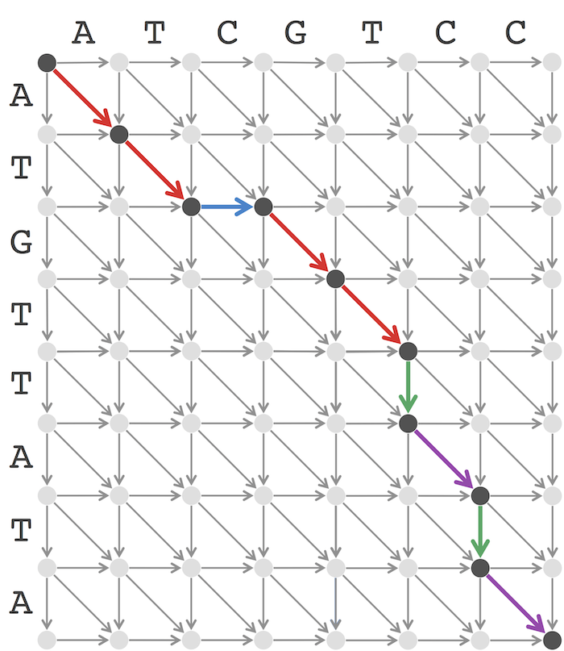
Наибольшая общая подпоследовательность
Этот массив соответствует пути от источника к стоку на прямоугольной сетке 8×7. i-й узел этого пути состоит из i-го элемента [0 1 2 2 3 4 5 6 7 8] и i-го элемента [0 1 2 3 4 5 5 6 6 7]:
(0, 0) ↘ (1, 1) ↘ (2, 2) → (2, 3) ↘ (3, 4) ↘ (4, 5) ↓ (5, 5) ↘ (6, 6) ↓ (7, 6) ↘ (8, 7)
Каждое выравнивание v и w можно рассматривать как путь в данном графе, где каждое соответствие/промах, вставка и удаление соответствуют ребру ↘ / ↘, → и ↓ , соответственно.

Slide 32
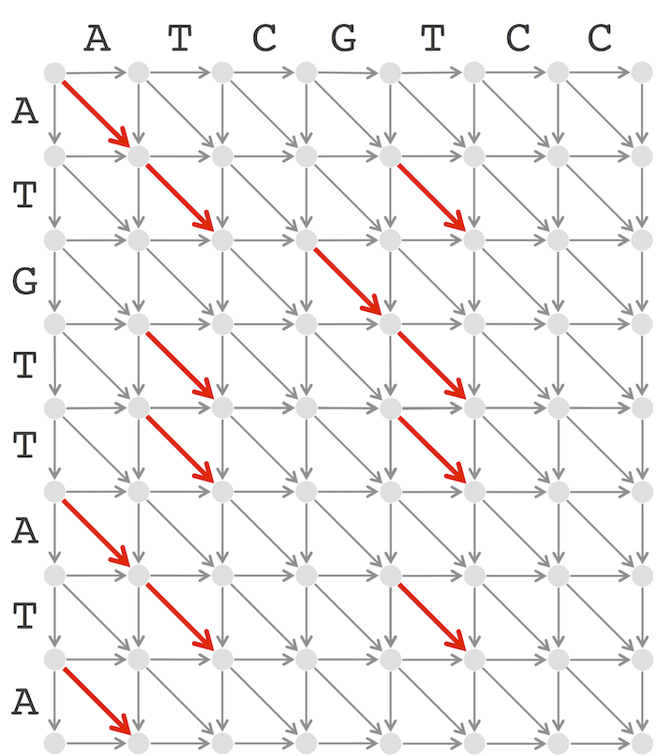
Наибольшая общая подпоследовательность
Поиск самой наибольшей подпоследовательности двух строк эквивалентен поиску выравнивания этих строк, максимизирующих количество совпадений, что в свою очередь эквивалентно поиску пути в графе с максимальным числом диагональных ребер.
На рисунке выделены все диагональные ребра в графе, соответствующие совпадениям строк ATGTTATA и ATCGTCC.
Если присвоить вес 1 всем этим ребрам и 0 всем другим ребрам, то задача поиска наибольшей общей подпоследовательности эквивалентна поиску самого длинного пути в этом взвешенном графе.

Slide 33
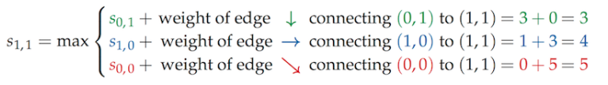
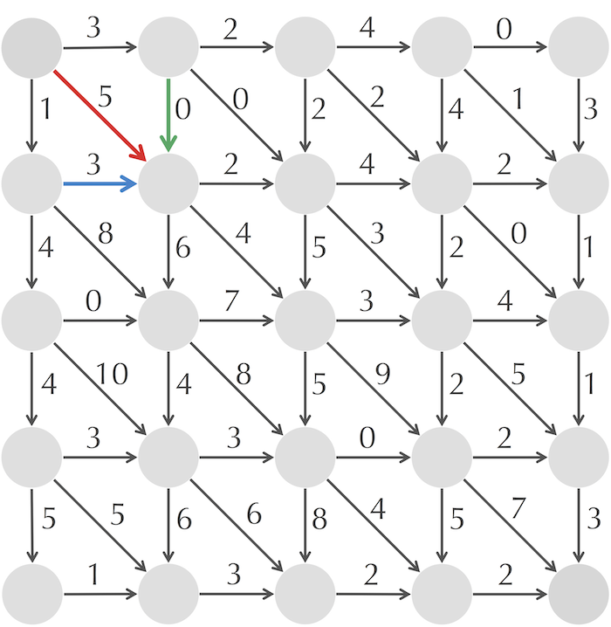
Наибольшая общая подпоследовательность
Например, узел (1,1) имеет три предшественника. До (1, 1) можно добраться, перемещаясь прямо от (1, 0), вниз от (0, 1) или по диагонали от (0, 0), Предполагая, что s_{0,0}, s_{0,1}, и s_{1,0} уже вычислены, можно вычислить s_{1,1} как максимум трех значений.

Slide 34
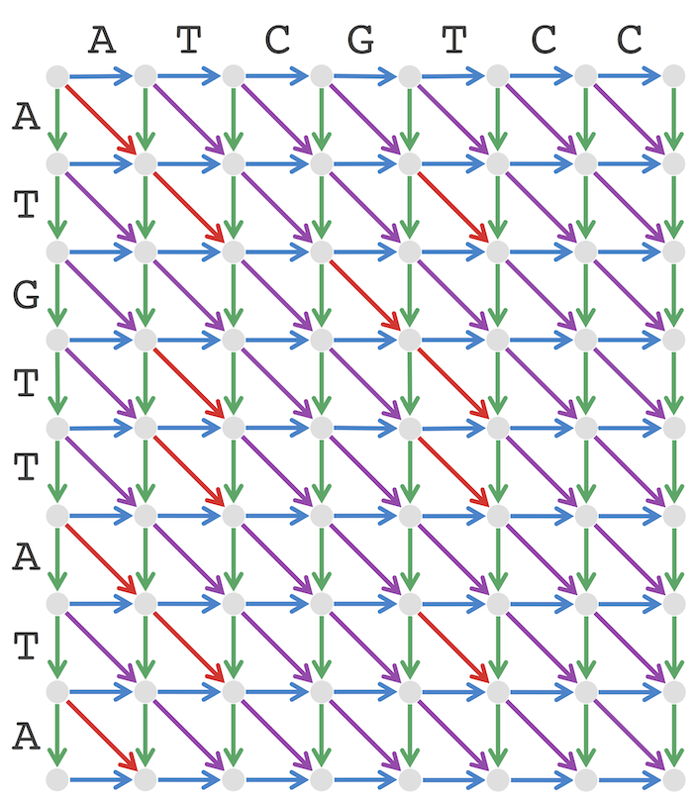
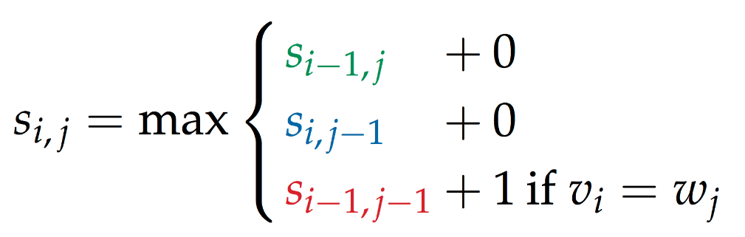
Наибольшая общая подпоследовательность
Рекуррентное соотношение для задачи поиска наибольшей общей подпоследовательности:

Slide 35
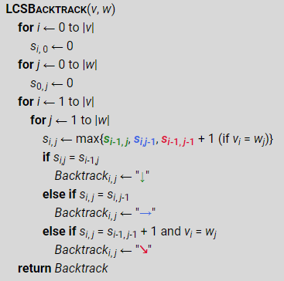
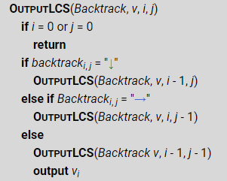
Наибольшая общая подпоследовательность
Решение задачи состоит из 2-х этапов:
Построим самый длинный путь в графе выравнивания – определим длину этого пути и запомним все указатели обратного отслеживания (Backtrack)
Вывести наибольшую общую подпоследовательность используя указатели обратного отслеживания (Backtrack):

Slide 36
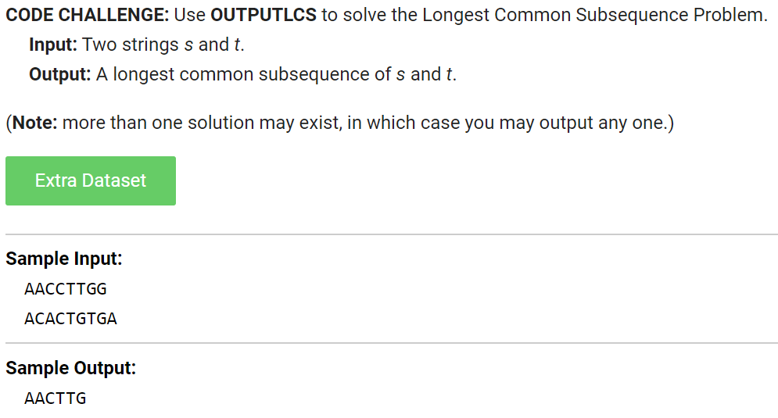
Наибольшая общая подпоследовательность

Slide 37
Наибольшая общая подпоследовательность
 | _ | A | A | C | C | T | T | G | G
_ | 0 | 0 | 0 | 0 | 0 | 0 | 0 | 0 | 0
A | 0 | 1 | 1 | 1 | 1 | 1 | 1 | 1 | 1
C | 0 | 1 | 1 | 2 | 2 | 2 | 2 | 2 | 2
A | 0 | 1 | 2 | 2 | 2 | 2 | 2 | 2 | 2
C | 0 | 1 | 2 | 3 | 3 | 3 | 3 | 3 | 3
T | 0 | 1 | 2 | 3 | 3 | 4 | 4 | 4 | 4
G | 0 | 1 | 2 | 3 | 3 | 4 | 4 | 5 | 5
T | 0 | 1 | 2 | 3 | 3 | 4 | 5 | 5 | 5
G | 0 | 1 | 2 | 3 | 3 | 4 | 5 | 6 | 6
A | 0 | 1 | 2 | 3 | 3 | 4 | 5 | 6 | 6

Slide 38
Наибольшая общая подпоследовательность
 | _ | A | A | C | C | T | T | G | G
_ | 0 | 0 | 0 | 0 | 0 | 0 | 0 | 0 | 0
A | 0 | 1 | 1 | 1 | 1 | 1 | 1 | 1 | 1
C | 0 | 1 | 1 | 2 | 2 | 2 | 2 | 2 | 2
A | 0 | 1 | 2 | 2 | 2 | 2 | 2 | 2 | 2
C | 0 | 1 | 2 | 3 | 3 | 3 | 3 | 3 | 3
T | 0 | 1 | 2 | 3 | 3 | 4 | 4 | 4 | 4
G | 0 | 1 | 2 | 3 | 3 | 4 | 4 | 5 | 5
T | 0 | 1 | 2 | 3 | 3 | 4 | 5 | 5 | 5
G | 0 | 1 | 2 | 3 | 3 | 4 | 5 | 6 | 6
A | 0 | 1 | 2 | 3 | 3 | 4 | 5 | 6 | 6

